Slide 1
소재수치해석 Final
신소재공학과 20100107 송수범

Slide 2
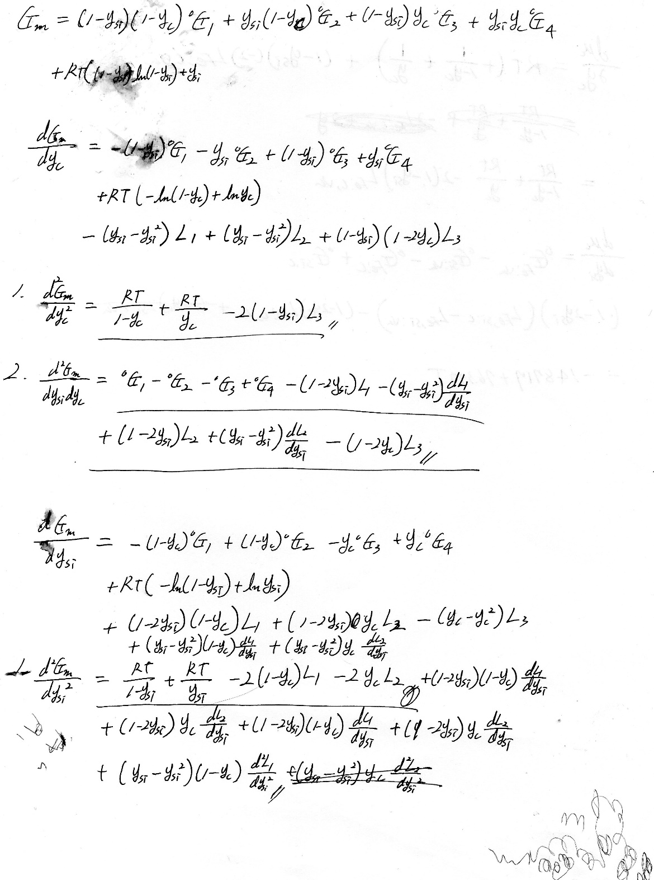
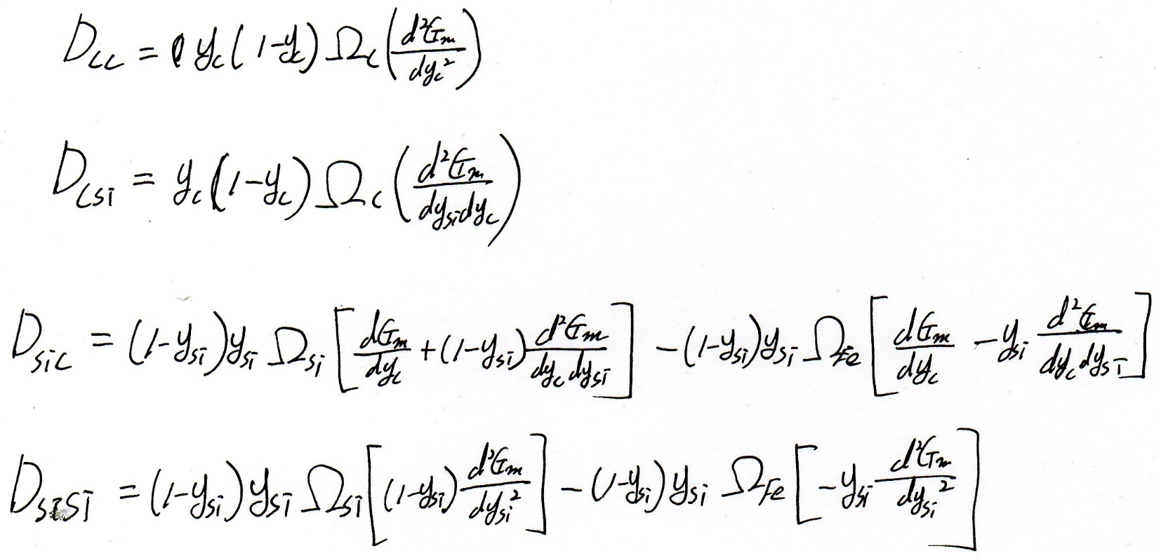
1

Slide 3
2
Code
W 계산 및 출력

Slide 4
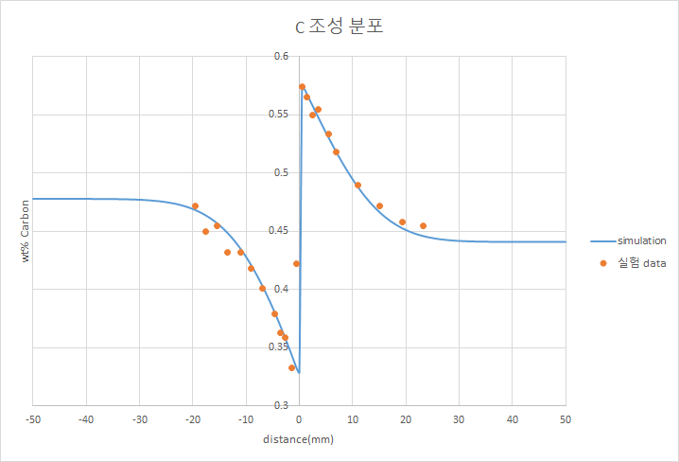
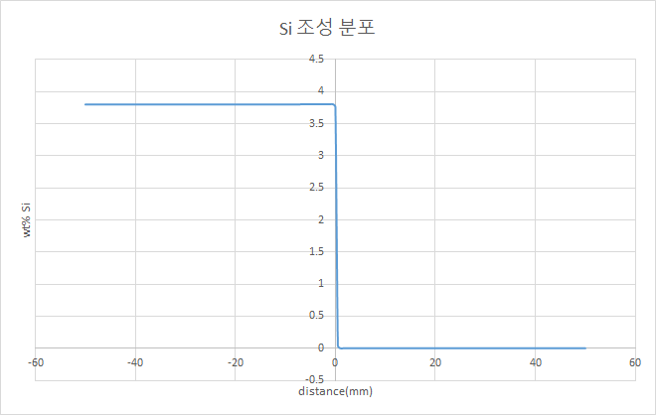
3
결과1

Slide 5
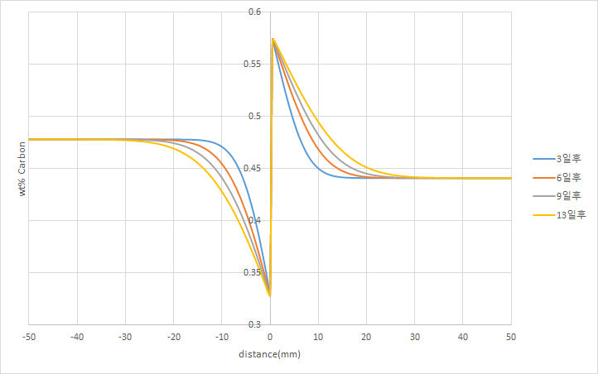
4
결과2

Slide 6

4
자유 주제
전염병 simulation
S : 면역도 질병도 없는 사람 수
I : 질병에 걸린 사람 수
R : 치료되거나 예방접종으로 면역이 있는 사람 수
D : 죽은 사람 수
b : 전염율
p : 예방 접종율
$θ\left(t−t^{′}\right)$ : 백신 개발 이후 1, 이전 0
r : 치료율
w : 사망률
$$\frac{dS}{dt}=−bS\frac{I}{L} −pSθ\left(t−t^{′}\right)$$
$$\frac{dI}{dt}=bS\frac{I}{L} −rI$$
$$\frac{dR}{dt}=rI(1−w)$$
$$\frac{dD}{dt}=rIw$$

Slide 7
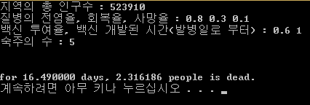
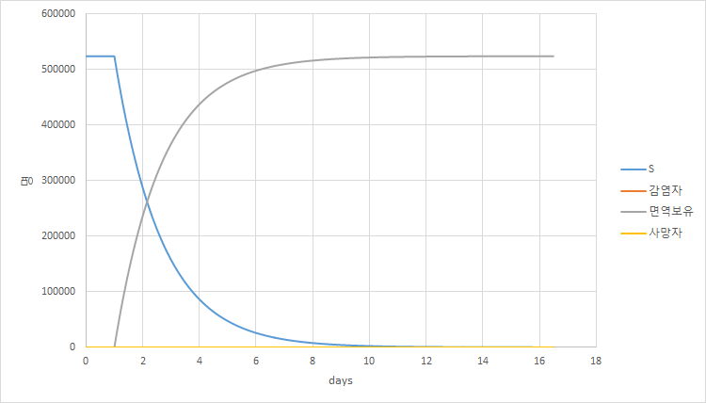
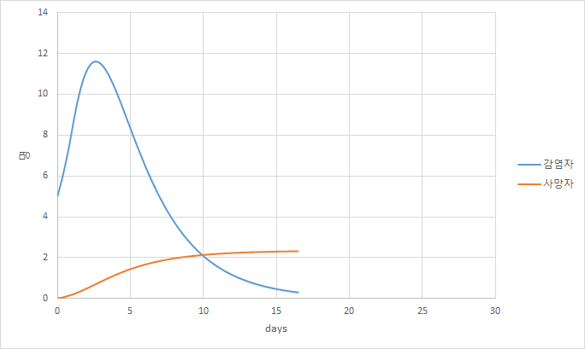
4
자유 주제
총 523910 명(포항 인구수)
전염율 : 0.8
회복율 : 0.3
사망률 : 0.1
백신 투여율 : 0.6
개발 기간 : 1일
숙주의 수 : 5
전염병 simulation

Slide 8
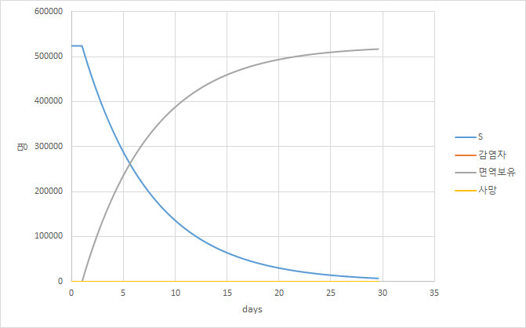
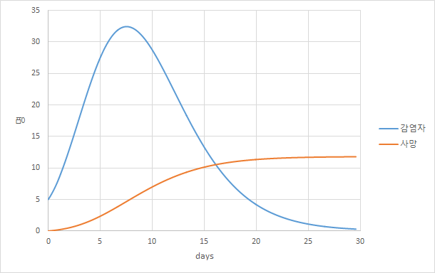
4
자유 주제
총 523910 명(포항 인구수)
전염율 : 0.8
회복율 : 0.3
사망률 : 0.1
백신 투여율 : 0.15
개발 기간 : 1일
숙주의 수 : 5
전염병 simulation

Slide 9
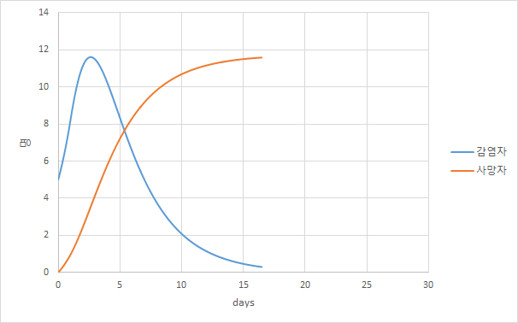
4
자유 주제
전염병 simulation

Slide 10
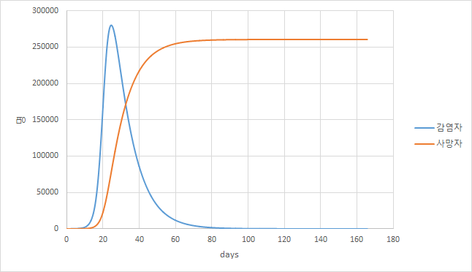
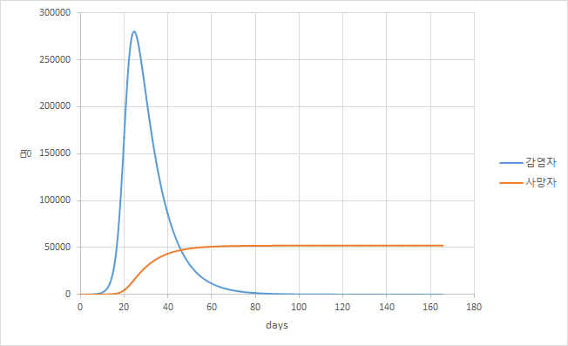
4
자유 주제
전염병 simulation

Slide 11
4
자유 주제
전염병 simulation

Slide 12
4
자유 주제
전염병 simulation

